Slide 1
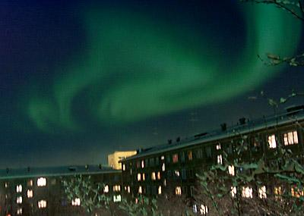
Европейский Север

Slide 3
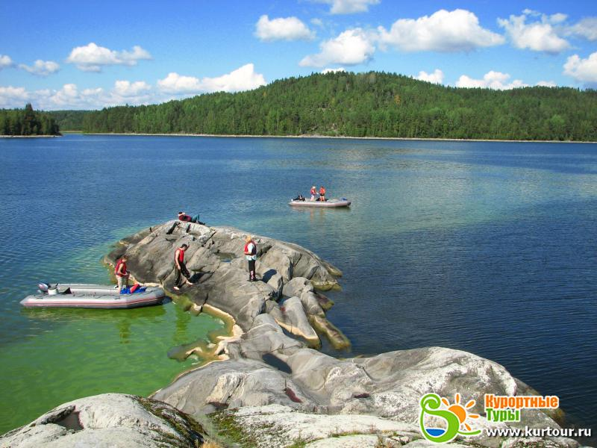

Slide 4
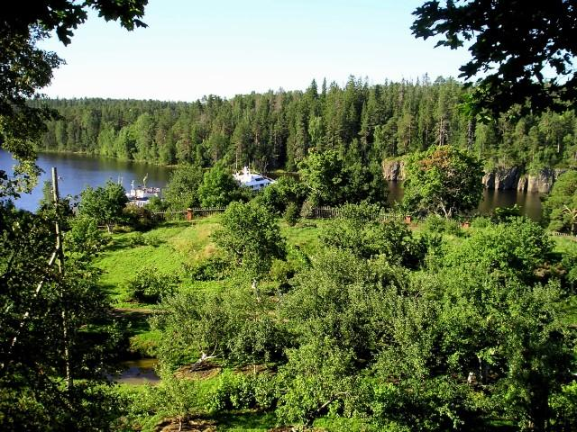
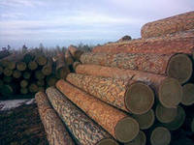
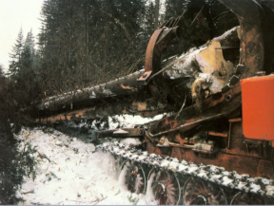

Slide 5
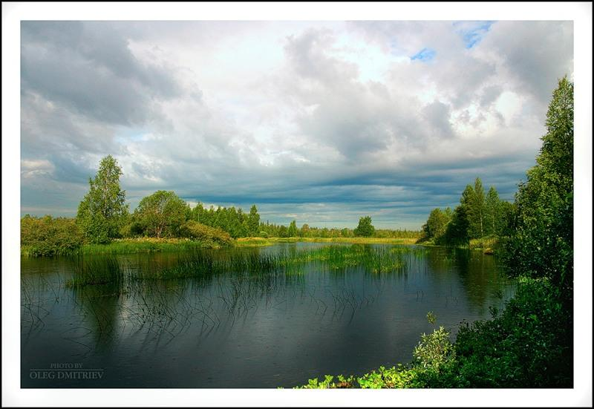
На формирование Европейского Севера как целостного района прежде
всего оказало влияние его географическое положение

Slide 6
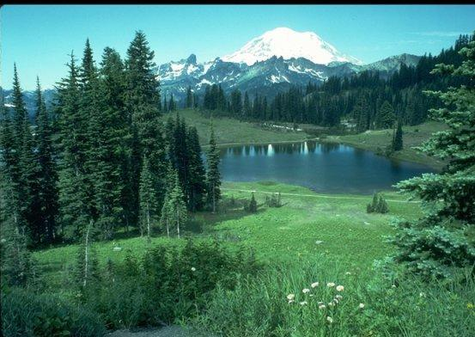
План характеристики экономического района
Состав района (перечислить субъекты РФ)
Экономико-географическое положение района
Положение района на территории государства (окраинное, пограничное, центральное, приморское)
Соседние районы и государства
Положение по отношению к топливно-энергетическим и сырьевым базам страны
Положение по отношению к транспортным магистралям
Вывод о влиянии ЭГП на развитие хозяйства района
Природные условия и ресурсы района (оценка ПР и ПУ, их влияние на жизнедеятельность населения района)
Население и трудовые ресурсы (динамика ЧН, ЕП, миграции, религии, городское и сельское население, крупные города)
Хозяйство района (отрасли специализации и территориальная структура государства, промышленные узлы)
Проблемы и перспективы развития района

Slide 7
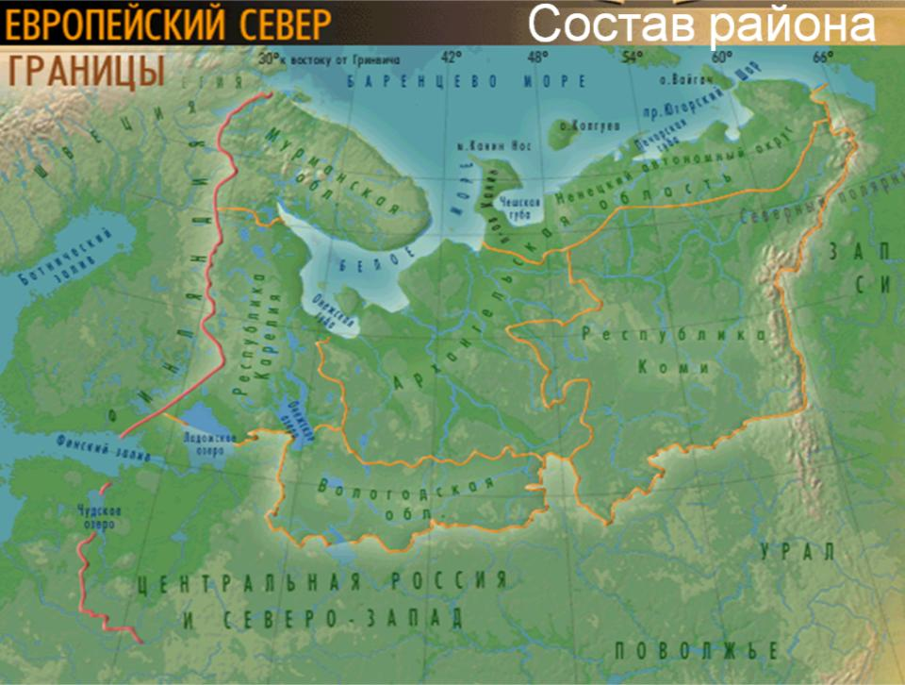
Состав района (перечислить субъекты РФ)

Slide 8
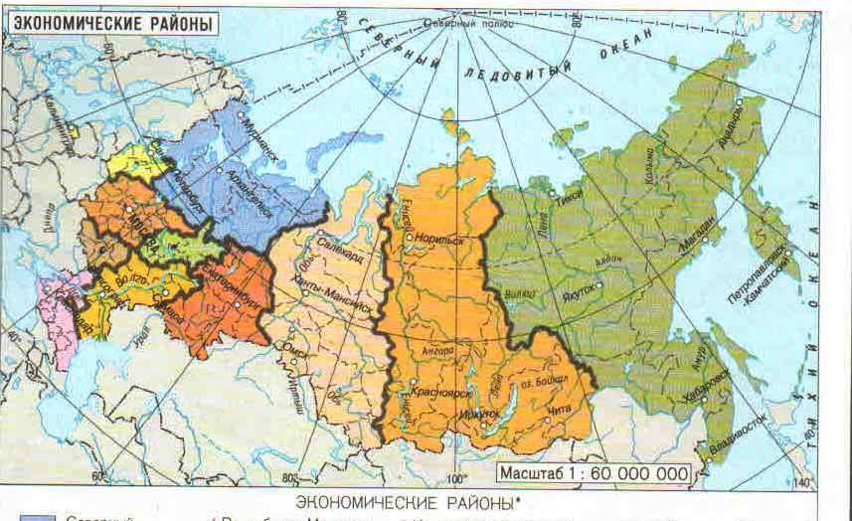
Положение района на территории государства (окраинное, пограничное, центральное, приморское)
Соседние районы и государства

Slide 9
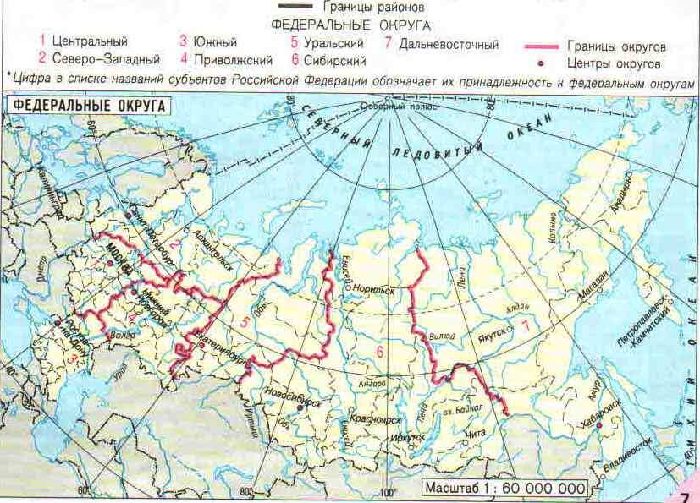

Slide 10
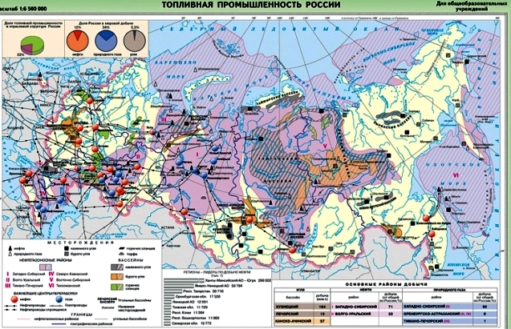
- Положение по отношению к топливно-энергетическим и сырьевым базам страны

Slide 11
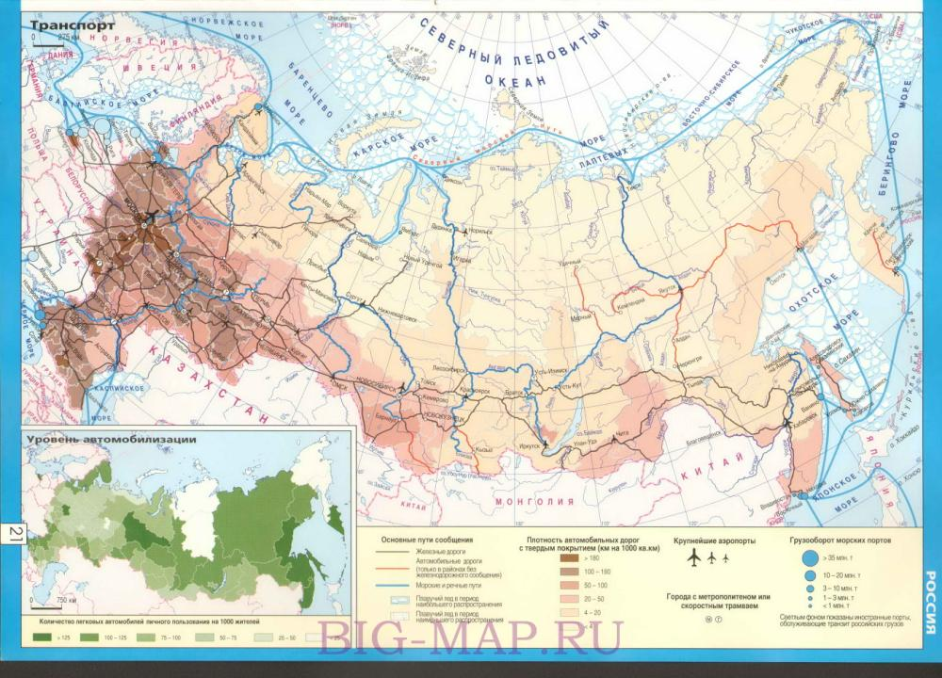
Положение по отношению к транспортным магистралям

Slide 12
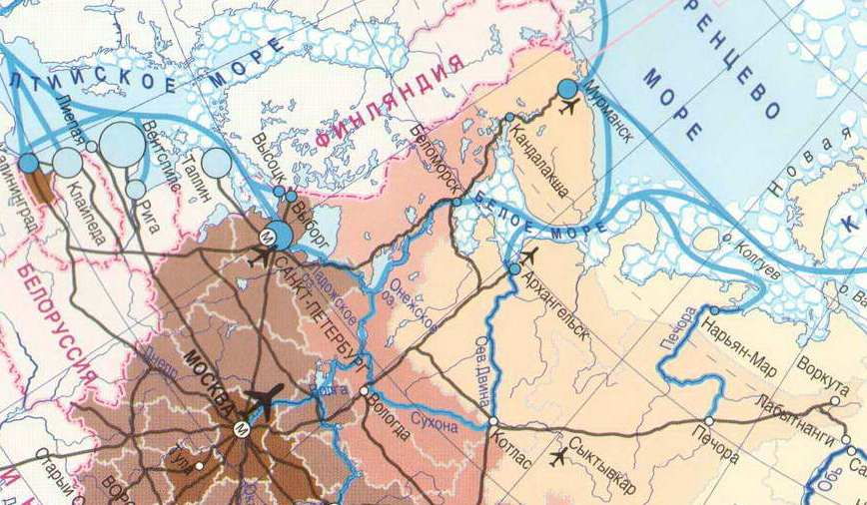
ТРАНСПОРТ СЕВЕРНОГО РАЙОНА

Slide 13
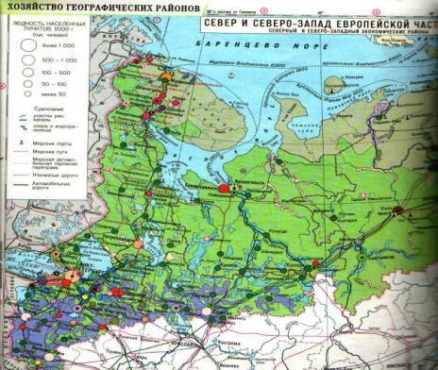
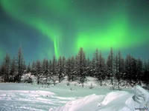
Оцените выгодность ЭГП
Европейского Севера
Далее продолжение

Slide 14
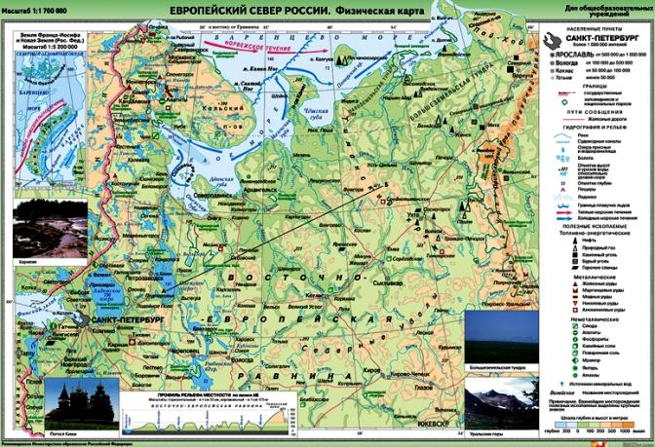
Природные условия и ресурсы района
Рельеф (основные формы, разнообразие рельефа)
Климат (климатический пояс, климатообразующие факторы, тип климат,
средние температуры января, июля, среднее количество осадков)
Природные зоны, в которых находится район
Природные ресурсы района (заполнить таблицу)
Оценка ПР и ПУ, их влияние на жизнедеятельность населения района

Slide 15
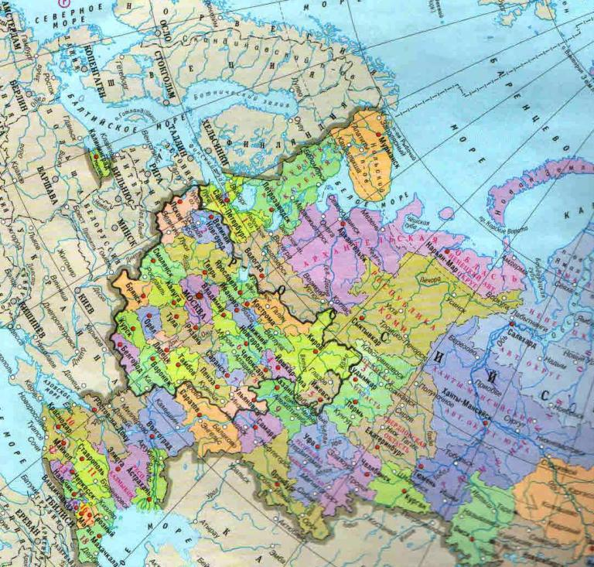

Slide 16
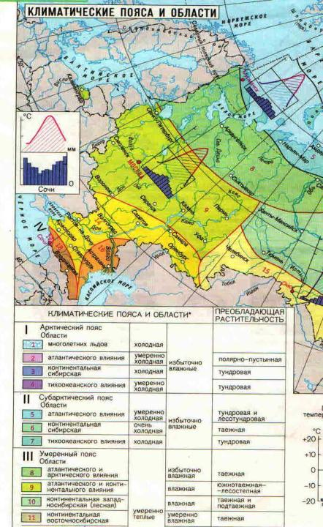
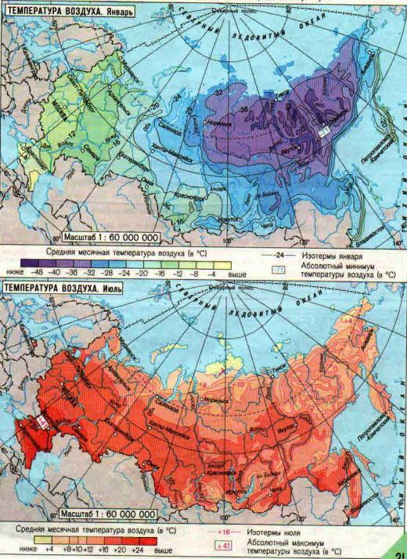

Slide 17
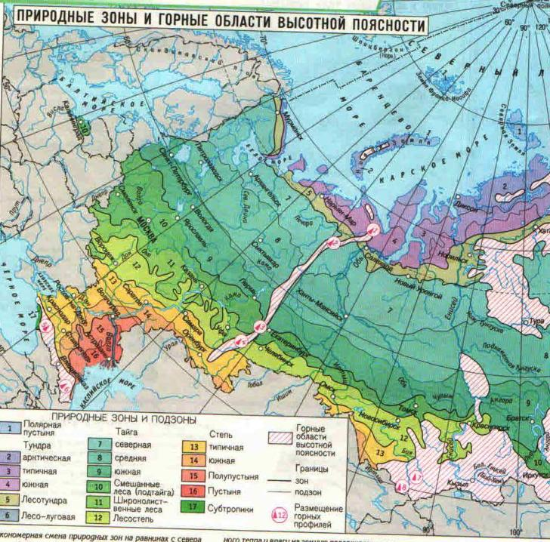

Slide 18
Природные ресурсы
Европейского Севера
РАЙОН | РЕСУРСЫ | месторождение
Двино-Печорский | Нефть, природный газ, каменный уголь, соли, алюминиевые руды лес | Тимано-Печорский бассейн (Вуктыльское, Усинское, Возейское) шельф Баренцева моря Печорский бассейн, Воркутинское, Водгашорское Серегово, р. Онега Коми, Архангельская обл.,
Кольско-Карельский | Фосфориты, апатиты, руды цветных металлов (Ni, Cu), руды черных металлов, слюда лес (сосна, береза, ель) мрамор | Хибины Хибины Мурманская область Костомукша, Кавда, Оленегорск Карелия южная Карелия

Slide 19
Дайте оценку природным ресурсам
Европейского Севера
как они влияют на жизнедеятельность человека

Slide 20
Население и хозяйство
Европейского Севера

Slide 21
Население Европейского Севера
Общая численность населения района (стр.274, таблица 4)
Соотношение сельского населения и городского (стр.281, таблица 9 )
Плотность населения района
Занятость населения в хозяйстве
Какие народы населяют Север

Slide 22
Практическая работа
Определите общую специализацию района (текст § 23 )
Определите основные территориально-производственные комплексы
района и их специализацию (рис.33, стр 113)
Назовите крупные города лесной промышленности, почему они тяготеют к рекам
Назовите центры Цветной и Чёрной металлургии
Назовите центры рыбной промышленности
Опишите особенности сельского хозяйства Севера

Slide 23
Домашнее задание
Соотнесите крупные центры с их специализацией
ГОРОД | СПЕЦИАЛИЗАЦИЯ
Архангельск | Крупнейший космодром на территории РФ
Плесецк | Крупнейший лесной порт РФ
Великий Устюг | Крупнейший из городов мира за полярным кругом
Северодвинск | Центр угледобычи
Кандалакша | Центр производства атомных подводных лодок
Череповец | Город, в котором находится крупнейший ЦБК
Вологда | Центр чернения по серебру, «родина Деда Мороза»
Воркута | Центр алюминиевой промышленности
Североморск | Город, в котором находиться крупнейший металлургический комбинат полного цикла
Мурманск | Главная военно-морская база Северного флота РФ
Петрозаводск | Центр производства знаменитого сливочного масла
Сыктывкар | Крупный центр производства тракторов для лесной промышленности

